Slide 1
C++ STL 之stack

Slide 2
1.stack的定义
stack翻译为栈，是STL中实现的一个先进后出，后进先出的容器。它只有一个出口，只能操作最顶端元素。

Slide 3
stack1.2定义形式
#include <stack>
stack<typename> name;
//typename可以是任意基本数据类型或容器
stack<int> s;
stack<string> s;
stack<node> s; //node是结构体类型

Slide 4
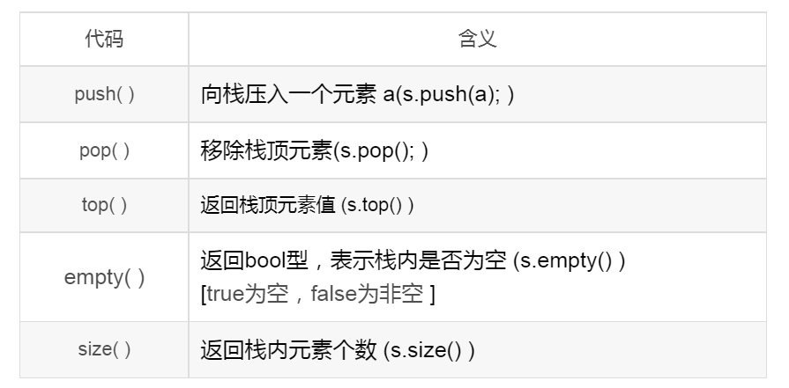
2.stack的常用函数

Slide 5
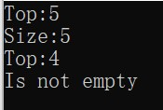
示例
#include <iostream>
#include <stack>
using namespace std;
int main()
{ stack<int> s;
for(int i=1;i<=5;i++)
{s.push(i);} //push(i)将i压入栈，故此处以此入栈1 2 3 4 5
cout<<"Top:"<<s.top()<<endl;
cout<<"Size:"<<s.size()<<endl;
s.pop(); //将栈顶元素出栈，即 5 出栈
cout<<"Top:"<<s.top()<<endl; //移除栈顶元素后，现在的栈顶元素是 4
if(s.empty())
{cout<<"Is empty"<<endl;}
else{cout<<"Is not empty"<<endl;}
return 0;
}

Slide 6
3.stack的常见用途
4.1 stack没有迭代器
stack具有先进后出的特点，只能对栈顶元素进行操作。所以stack不提供遍历功能，也不提供迭代器。若想进行遍历，可以将栈中元素取出放在数组中。
stack<int>s;
int a[5],t=0;
for(int i=1;i<=5;i++)
{ s.push(i);}
while(t<5)
{a[t++]=s.top();
s.pop();}

Slide 7
拷贝构造函数
// stack<T> stkT;//stack采用模板类实现， stack对象的默认构造形式：
// stack(const stack &stk);//拷贝构造函数
​
stack<int> serven_stk1; // 空栈，默认构造函数
stack<int> serven_stk2(serven_stk1); // 拷贝构造函数

Slide 8
/* stack的赋值操作 */
serven_stk1.push(1);
serven_stk1.push(2);
​
serven_stk2 = serven_stk1;

Slide 9
4.2 stack赋值
stack<int>s={1,2,3}; //error stack不可以用一组数直接初始化
stack<int>s(3); //error stack不可以预先分配空间
vector<int>v={1,2,3}; // 栈中元素为1,2,3
stack<int,vector<int>>s1(v);
list<int>l={1,2,3};
stack<int,list<int>>s2(l);
deque<int>d={1,2,3};
stack<int,deque<int>>s3(d);
stack<int>s4(d); //用deque为stack初始化时deque可省

